Slide 1

Teknologi Infromasi dan Komunikasi
Hallo,
Santi.
Hallo, Budi
Pengampu :
Ari Setiawan, S.Kom

Slide 2





Teknologi Informasi dan Komunikasi
1
Setelah mempelajari bab ini siswa diharapkan mampu:
Mengenal Teknologi Informasi dan Komunikasi
Mengetahui Peralatan Teknologi Informasi dan Komunikasi
Memahami Penggolongan Komputer
Mempelajari media Jaringan Informasi dan Komunikasi
Pada jaman dulu orang menggunakan kaleng yang di hubungkan dengan benang untuk berkomunikasi dengan tetangga mereka. sekarang dengan kemajuan teknologi informasi dan komunikasi, sudah banyak alat yang dapat digunakan untuk berkomunikasi jarak jauh.
Tahukah kalian, alat apa saja yang dapat kalian gunakan untuk berkomunikasi jarak jauh? Coba sebutkan, minimal 6 alat.
Pada bab ini kita akan membahas berbagai peralatan teknologi informasi dan komunikasi. Juga akan dibahas pula penggunaan komputer sebagai alat komunikasi utama beserta jaringannya.
Hallo,
Santi.
Hallo, Budi
KATA KUNCI
Komunikasi Informasi
Komputer Teknologi
Internet

Slide 3




Peta konsep
Teknologi Informasi dan Komunikasi (TIK)
Pengenalan TIK
Peralatan TIK
Penggolongan Komputer
Media Jaringan Informasi

Slide 4


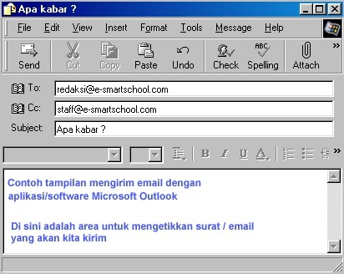
BAB 1
Teknologi Informasi dan Komunikasi
Manusia memiliki sifat ketergantungan antara satu sama lain. Hal ini dikarenakan manusia adalah makhluk sosial, sebagai makhluk sosial manusia perlu berinteraksi dengan lingkungannya. Salah satu nya dengan cara berkomunikasi dengan sesamanya, karena komunikasi merupakan salah satu kebutuhan utama manusia untuk saling berinteraksi dengan sesamanya.
Dengan komunikasi, pengetahuan manusia akan semakin bertambah dan berkembang, karena salah satu fungsi dari komunikasi yaitu untuk saling bertukar informasi antar sesama.
Hal ini ditandai dengan kemajuan peradaban yang semakin pesat karena mereka saling bertukar informasi dengan cara berkomunikasi. Jadi, dengan kata lain komunikasi sangat bermanfaat bagi manusia.
Diskusi 1
Apa yang
dimaksud dengan komunikasi ?
Apa yang
dimaksud dengan informasi?
Apa hubungan di antara keduanya?
A
Pengenalan Teknologi Informasi dan Komunikasi
Pada mulanya menyampaikan suatu informasi
jika seseorang ingin atau memberitahukan atau berita dilakukan
dengan cara lisan atau dengan diungkapkan lewat kata-kata, tetapi dengan
adanya kemajuan teknologi komunikasi dan informasi yang sangat cepat memudahkan kita untuk memberitahukan informasi tidak hanya dengan cara lisan langsung ke orangnya tetapi bisa juga melalui media seperti telegraf, telepon, faximili, email, chatting, teleconference, webcam dan lain-lain.
Dengan email kita bisa mengirim informasi kepada orang lain yang berada jauh seperti di luar kota atau bahkan sampai di luar negeri kita bisa mengirim surat dengan cepat dan mudah. Kita tidak perlu menggunakan amplop, kertas surat dan perangko tetapi cukup dengan komputer dan internet.

Slide 5


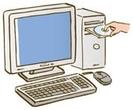
Tips & Trik
Burning CD dengan Sempurna
Untuk mendapatkan hasil burning CD yang sempurna bukanlah hal yang mudah. Di sini ada beberapa tip mudah untuk memperbaiki hasil burning CD.
Saat burning CD audio, proses burning sebaiknya dilakukan pada maksimal kecepatan 24x. Jika CD ditujukan untuk disetel di CD player pada sistem car audio sebaiknya pada kecepatan maksimal 4x. Hal ini untuk menghindari masalah kompatibilitas dengan CD player dan sistem error correction yang terdapat pada CD audio (terutama untuk sistem car audio). Proses burning akan lebih lama, tapi hasilnya lebih terjamin.
'Finalize' CD hasil burning. Hal ini juga berkaitan dengan
kompatibilitas untuk kebanyakan CD player.
Gunakan media CD yang berkualitas. Salah satu caranya dengan mengandalkan media dari merk terkenal. Atau Anda dapat memilihnya dari review yang ada di media cetak maupun internet.
Selalu gunakan mode Disc-at-Once (daripada Track-at-Once).
Multisession punya tingat kompatibilitas yang lebih rendah dibandingkan dengan single session.
sumber : ilmukomputer.com

Slide 6

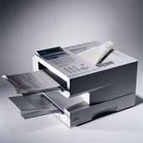


Dalam teknologi informasi dan komunikasi terdapat dua aspek yang termasuk ke dalamnya, yaitu teknologi informasi dan teknologi komunikasi. Kedua aspek ini hanya berbeda fungsi.
Keduanya mempunyai pengertian yang berbeda tetapi mempunyai kesamaan yaitu bertujuan membantu seseorang untuk menyampaikan informasi dan mendapatkan informasi
dengan mudah dan tepat. Komunikasi merupakan suatu proses yang dilakukan orang untuk menyampaikan informasi atau gagasan dengan tujuan untuk mengubah atau membentuk perilaku seseorang, yang semula tidak mengetahui apapun menjadi mengetahui sesuatu.
Sedangkan informasi adalah suatu berita atau pengumuman yang diproses sedemikian rupa sehingga menjadi sesuatu yang dapat disebarkan atau diberitahukan ke orang lain,
Gambar 1.2
Telepon Kaleng
dengan tujuan untuk memberikan suatu berita atau pengumuman menjadi sesuatu yang bermanfaat bagi orang lain baik individu maupun kelompok.
Sumber : images.yahoo.com
Seiring dengan perkembangan jaman saat ini, membuat perkembangan teknologi informasi dan komunikasi berkembang begitu pesat. Hal ini dikarenakan oleh kemajuan ilmu yang dipelajari dalam penelitian, sehingga dapat dengan produktif melahirkan suatu inovasi terbaru berupa sebuah alat atau cara untuk mempermudah kita dalam melakukan kegiatan informasi dan komunikasi.
Dengan adanya inovasi dalam bidang teknologi informasi dan komunikasi mendorong terjadinya perubahan-
Gambar 1.3
Mesin Fax
perubahan penting di berbagai sudut dunia. Contohnya dengan adanya internet kita dapat berkeliling dunia tanpa harus pergi ke negara yang ingin kita tuju, cukup dengan browsing dan kita dapat mengetahui tentang negara tersebut. sehingga kita dapat menghemat waktu dan biaya.
Sumber : fotosearch.com/clip-art/
Diskusi 2
Diskusikan dengan teman dan guru kamu di sekolah tentang manfaat dari teknologi informasi dan komunikasi dalam kehidupan sehari-hari yang dapat kamu rasakan.

Slide 7
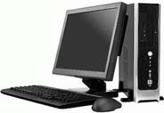
B
Peralatan Teknologi Informasi dan Komunikasi
Ada banyak sekali peralatan teknologi informasi dan komunikasi di sekeliling kita yang sering kita gunakan dalam kehidupan sehari-hari.
Peralatan teknologi informasi yang sering kita pakai di rumah contohnya televisi dan radio. Sedangkan peralatan teknologi komunikasi contohnya telepon, telepon genggam atau handphone, dan masih banyak lagi yang lainnya.
Peralatan Teknologi Informasi
Disini kita akan mengetahui peralatan apa saja yang termasuk ke dalam peralatan teknologi informasi.
Berikut ini adalah beberapa peralatan teknologi informasi yang banyak digunakan dalam kehidupan sehari-hari.
a. Komputer
Kata atau istilah “komputer” (bahasa Inggris “Computer”) berasal dari bahasa latin “computare” yang berarti menghitung. Pada jaman dulu komputer digunakan sebagai mesin penghitung yang cepat dan dapat menginput data yang kemudian akan diproses sehingga dapat mengeluarkan output
berupa informasi.
Karena komputer dapat menghasilkan suatu informasi dari sebuah pengolahan data, maka seiring dengan berkembangnya jaman, komputer dijadikan alat yang dapat melakukan manipulasi data yang dapat menghasilkan sebuah informasi yang dapat dipakai oleh manusia. Oleh karena itu komputer dapat diartikan sebagai alat untuk memanipulasi data dan mengelola data berdasarkan perintah yang diberikan.
Pertama kali komputer dibuat memiliki ukuran sangat besar yang sekarang kita sebut dengan komputer mainframe, selain itu komputer jenis ini juga memerlukan daya listrik yang sangat besar dalam pengoperasiannya.
Gambar 1.4
Komputer PC
Sumber : glodokshop.com

Slide 8

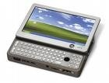
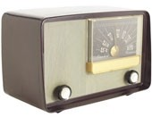
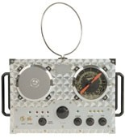
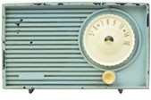
Saat ini komputer dirancang untuk membantu memudahkan dalam mengerjakan tugas dan pekerjaan manusia. Oleh karena itu, komputer sekarang tidak berukuran besar melainkan sebesar tas dan hanya memerlukan baterai untuk menyalakannya. Dengan ini kita sebagai pengguna semakin dimanjakan oleh alat teknologi yang semakin
bagus.
Untuk dapat membuat komputer dapat bekerja sesuai dengan fungsi dan manfaatnya, maka komputer memerlukan komponen penting yang dibutuhkan oleh komputer. Komponen tersebut adalah hardware (perangkat keras), software (perangkat lunak) dan brainware (pengguna komputer). Ketiga komponen tersebut harus saling berhubungan sehingga dapat membentuk satu kesatuan yang membuat komputer dapat bekerja secara maksimal.
Gambar 1.5
Komputer Laptop
Sumber : glodokshop.com
b. Radio
Radio adalah alat penerima informasi berupa suara atau sinyal dengan menggunakan media gelombang elektromagnetik. Saat ini radio banyak yang dilengkapi dengan pemutar kaset/CD atau perekam suara.
Pada awalnya radio digunakan sebagai alat komunikasi
Gambar 1.6
Radio jaman dulu
nirkabel dari kapal ke kapal dan kapal ke pantai. Radio
Sumber : id.wikipedia.com
kemudian digunakan lebih luas untuk komunikasi kapal, pesawat udara, polisi, militer, bahkan astronot di luar
angkasa.
Ada tiga komponen yang terdapat dalam sebuah sistem pemancar radio yaitu sumber suara, pemancar, dan antena.
Sumber suara menghasilkan suara yang akan dikirimkan bersama dengan sinyal radio.
Pemancar terdiri dari osilator dan modulator. Osilator berfungsi untuk menghasilkan gelombang sinus yang menjadi sinyal pembawa. Sedangkan modulator berfungsi untuk menstabilkan frekuensi dan amplitudo osilator.
Antena berfungsi untuk memancarkan gelombang radio. Antena menghasilkan pancaran gelombang elektromagnetik ke segala arah.
Gambar 1.7
Magno wood radio
Sumber : id.wikipedia.com
Gambar 1.8
Radio
Sumber : id.wikipedia.com

Slide 9
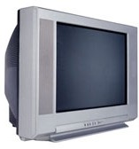



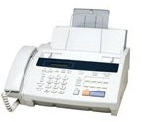
c. Televisi
Televisi merupakan salah satu teknologi informasi yang paling banyak penggunaannya dan paling diminati oleh orang banyak. Hampir setiap rumah di seluruh dunia memiliki televisi. Kenapa televisi menjadi media informasi yang paling digemari sampai saat ini?
Televisi adalah alat penerima informasi berupa gambar dan suara yang dapat menerima transmisi gambar dan suara secara langsung (real time). Televisi mampu menerima sinyal dari pemancar gelombang/satelit maupun dari kabel. Hal inilah yang membuat orang senang menonton televisi, karena lewat berita televisi kita dapat mengetahui informasi terbaru di sekeliling kita bahkan dari negara lain.
Kata atau istilah Televisi berasal dari kata “tele” yang berarti jauh dan “vision” yang berarti tampak. Jadi, televisi berarti melihat dari jarak jauh. Penemuan televisi telah mengubah peradaban dunia. Hal ini karena televisi telah memberikan begitu banyak informasi kepada kita. Beragam stasiun televisi yang ada saat ini dengan aneka program siarannya yang disajikan, telah menjadikan televisi sebagai sumber segala informasi, berita, dan juga hiburan.
Televisi diciptakan berawal dari ditemukannya cakram metal (logam) kecil yang berputar dan memiliki banyak lubang oleh Paul Nipkow pada tahun 1883. Seiring dengan perkembangan teknologi, televisi pun mengalami perkembangan yang sangat cepat. Jika dulu kita hanya bisa menikmati televisi hitam-putih, maka sekarang kita bisa menikmati televisi berwarna. Layar televisi pun telah mengalami perubahan dari televisi layar cembung ke televisi layar datar.
d. Faksimili
Faksimili atau yang sering disebut mesin fax adalah alat untuk mengirim atau menerima informasi melalui telefoto dengan sistem reproduksi fotografi. Dengan alat ini kita dapat mengirim salinan isi suatu file atau data, baik tulisan ataupun gambar ke mesin faksimili lain melalui saluran telepon.
Istilah atau kata Faksimili berasal dari kata “facsimile” yang artinya menyalin sama persis dengan aslinya. Mesin faksimili ini dibuat dengan tujuan untuk menyalin dokumen yang akan dikirimkan ke orang lain, dengan cara memasukkan dokumen ke dalam mesin lalu dengan menekan nomor tujuan yang kita inginkan maka dokumen tersebut dengan otomatis akan sampai ke tempat tujuan dalam hitungan menit.
Gambar 1.9
Televisi Layar Datar
Sumber : fotosearch.com
IT-Link
Untuk mengetahui lebih lanjut tentang peralatan TIK, klik
Http://en.wikipedia.or
g/wiki/teknologi.htm
Gambar 1.10
Mesin faksimili
Sumber : glodokshop.com

Slide 10



Sekarang ini mesin faksimili dirancang dengan multi-fungsi. Selain untuk mengirim dokumen, mesin faksimili juga digunakan sebagai mesin foto copy dan dilengkapi fitur telepon sebagai mesin penjawab telepon, bahkan ada yang dihubungkan dengan komputer.
e. LCD (Liquid Crystal Display) Proyektor.
LCD proyektor adalah alat penyampai informasi yang berguna untuk menampilkan informasi berupa gambar pada layar, dengan cara menghubungkan alat tersebut dengan komputer atau notebook.
f. Internet (Interconnected Network)
Internet adalah jaringan komputer yang saling mentransfer data menggunakan Internet Protocol (IP). Dengan menggunakan internet, informasi dapat disampaikan ke seluruh dunia melalui jaringan komputer.
Internet merupakan salah satu produk teknologi komunikasi dan informasi yang paling maju saat ini. Internet berawal dari diciptakannya teknologi jaringan komputer sekitar tahun 1960.
Pada awalnya, jaringan komputer dimanfaatkan oleh angkatan bersenjata Amerika untuk mengembangkan senjata nuklir.
Setelah itu, di tahun 1970 internet banyak digunakan di
universitas-universitas di Amerika dan berkembang pesat sampai saat ini.
Pada tahun 1989, Timothy Berners Lee, ahli komputer dari Inggris menciptakan World Wide Web, yaitu semacam program yang memungkinkan suara, gambar, film, dan musik ditampilkan dalam internet. Karena penemuan inilah internet menjadi lebih menarik tampilannya dan sangat bervariasi.
Internet banyak digunakan oleh perusahaan, lembaga pendidikan, lembaga pemerintah dan lembaga militer di seluruh dunia untuk memberikan informasi kepada masyarakat.
Gambar 1.11
LCD Proyektor
Sumber : fotosearch.com
Diskusi 3
Berikan contoh tentang 3 buah teknologi informasi yang kamu ketahui, dan jelaskan bagaimana cara penggunaannya.
Presentasikan hal ini di depan kelasmu dengan gambar
dan diagram yang mendukung.

Slide 11


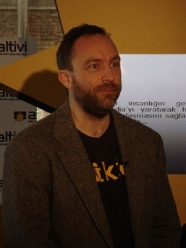
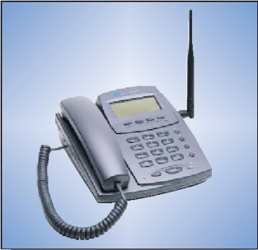
Tokoh komputer
Jimmy Donal "Jimbo" Wales (lahir pada 7 Agustus 1966
di Huntsville, Alabama)
adalah pendiri dan anggota dari Yayasan Wikimedia, organisasi nirlaba yang mengoperasikan proyek- proyek Wikipedia.
Riwayat Hidupnya
Wales dilahirkan di Huntsville, Alabama. Ayahnya adalah manajer toko kelontong, sementara ibunya
Sumber : wikipedia.com
pengurus suatu sekolah swasta kecil. Ia menerima gelar sarjana dalam bidang keuangan dari universias Auburn dan melanjutkan pendidikannya di bidang keuangan pada universitas Alabama dan memperoleh gelar master dalam bidang keuangan. Setelah itu, ia mengikuti pendidikan doktoral di Universitas Indiana.
2. Peralatan Teknologi Komunikasi
Berikut ini adalah beberapa peralatan teknologi komunikasi yang banyak digunakan dalam kehidupan sehari-hari.
a. Telepon
Telepon adalah alat telekomunikasi yang digunakan untuk mengirim dan menerima suara secara langsung (real time) dari jarak jauh menggunakan jaringan telepon. Telepon pertama kali diciptakan oleh Alexander Graham Bell pada tahun 1876. Alat ini merupakan sarana komunikasi yang praktis, maka tidaklah mengherankan apabila telepon berkembang pesat. Saat ini, telepon dapat juga digunakan untuk mengirim SMS (Short Message Service).
Gambar 1.12
Telepon
Sumber : glodokshop.com

Slide 12



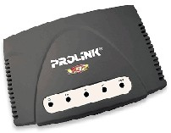
b. Handphone (telepon genggam)
Jika semula telepon hanya terbatas pada telepon tetap (fixed line telephone), maka sejak 3 April 1973 telah dikenal suatu teknologi yang dikenal dengan nama telepon genggam atau handphone (disingkat HP).
Selain memiliki kemampuan mengirim dan menerima suara secara langsung, perkembangan terbaru memungkinkan HP mengirimkan pesan teks (SMS) dan gambar (EMS/MMS) serta mengakses saluran internet dan televisi. Handphone terhubung pada jaringan telepon melalui gelombang radio. Jaringan ini terhubung pada satelit telekomunikasi.
Ada dua teknologi HP yang umum digunakan saat ini, yaitu GSM dan CDMA. GSM adalah kependekan dari Global System for Mobile Communications. GSM bekerja dengan cara mengkompresi suara yang masuk ke dalam format digital sehingga mempunyai ukuran yang kecil. GSM menggunakan teknologi enkripsi (pengkodean) sebelum suara dikirimkan.
CDMA adalah kependekan dari Code Division Multiple Access. CDMA bekerja dengan cara memecah data suara yang masuk menjadi peket-paket kecil dan masuk ke saluran frekuensi yang terpisah-pisah. Paket-paket data tersebut dikirimkan setelah ditambahkan kode unik dan hanya dapat diterima oleh penerima yang mempunyai data yang sesuai.
Fungsi HP kini tidak hanya sebagai alat komunikasi yang efektif, tetapi juga sudah menjadi bagian dari gaya hidup, penampilan, tren, dan prestise (gengsi). Teknologi dari alat komunikasi ini semakin lama semakin maju. Ukuran dan bentuk HP pun semakin hari semakin kecil dan menarik. Fitur- fitur yang ditawarkan pun semakin beragam. Kini HP dilengkapi dengan kamera digital, radio FM, pemutar Mp3, video, dan berbagai game menarik.
c. Modem (Modulasi Demodulasi)
Modem adalah perangkat hardware yang dipasangkan pada komputer dan berfungsi untuk mengubah sinyal digital komputer menjadi sinyal analog atau sebaliknya sehingga informasi dapat dialirkan, biasanya melalui saluran telepon. Modem memungkinkan kita mengakses internet.
Gambar 1.13
Handphone
Sumber : glodokshop.com
Soal 1
Sebutkan alat-alat yang termasuk peralatan teknologi informasi dan komunikasi?
Jelaskan secara
singkat mengenai alat-alat tersebut!
Gambar 1.14
Modem
Sumber : glodokshop.com

Slide 13
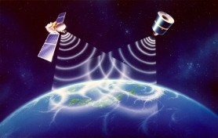
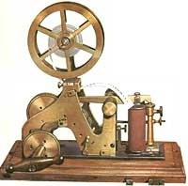
d. Satelit
Satelit televisi menerima sinyal dari stasiun televisi kemudian sinyal dipancarkan kembali ke bumi dalam jangkauan yang luas. Sinyal ini diterima dan diubah oleh televisi menjadi gambar dan suara. Sedangkan Satelit telekomunikasi digunakan untuk menerima dan memancarkan sinyal telepon atau handphone.
Gambar 1.15
Satelit
Sumber : wikipedia.com
e. Telegraf
Telegraf merupakan sistem komunikasi yang menggunakan peralatan listrik untuk mengirim dan menerima sinyal sesuai dengan kode dalam bentuk pulsa listrik. Sinyal-sinyal yang dikirimkan oleh telegraf berupa kode-kode sederhana yang disebut dengan kode Morse, sesuai dengan nama penemunya. Sedangkan pesan yang dikirim oleh telegraf disebut dengan telegram.
Gambar 1.16
Peralatan Telegraf
Peralatan telegraf ditemukan oleh samuel F.B. Morse pada tahun 1837
Sumber : images.google.com
Saat ini, telegraf sudah ditinggalkan karena semakin berkembangnya alat komunikasi yang lebih modern yang dapat mengirimkan informasi jauh lebih cepat. Namun kode Morse masih tetap dipakai di dunia pelayaran dan militer sebagai sandi penting untuk
meminta bantuan dalam keadaan darurat.
C
Memahami Penggolongan Komputer
Komputer pertama kali diciptakan oleh manusia yaitu untuk membantu pekerjaan manusia yang berhubungan dengan perhitungan serta sebagai media penyimpanan data atau file. Namun dengan seiring perkembangan teknologi, komputer semakin dibutuhkan oleh manusia karena bentuk dan kecepatannya yang luar biasa. Komputer dapat digolongkan menurut fisik dan sistem operasinya.
1. Penggolongan komputer berdasarkan kemampuan pengolahan data dan bentuk fisiknya, antara lain sebagai berikut:

Slide 14
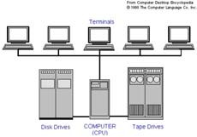
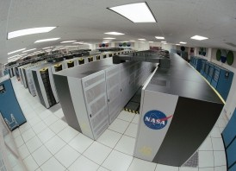
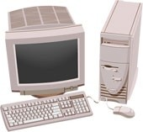

A. Mainframe
Mainframe merupakan komputer yang memiliki ribuan unit prosesor sehingga kemampuannya sangat besar dan berukuran besar. Mainframe yang memiliki kekuatan pemrosesan paling kuat dinamakan superkomputer, mampu melakukan banyak komputasi yang rumit yang memerlukan waktu lama dan umumnya digunakan dalam riset para ilmuwan, untuk pemprosesan data perusahaan atau untuk keperluan militer.
Minicomputer
Minicomputer merupakan komputer yang ukurannya lebih kecil dibandingkan mainframe. Minicomputer ditujukan untuk perusahaan yang cukup besar. Minicomputer umumnya digunakan sebagai antar muka antara mainframe dan jaringan komputer.
Microcomputer
Microcomputer atau Personal Computer adalah komputer yang berukuran relatif kecil dan ditujukan untuk satu pemakai (single user). Dengan menghubungkan PC yang satu dengan PC yang lainnya dapat membentuk jaringan.
Personal computer terdiri dari monitor, keyboard, mouse, dan CPU (Central Processing Unit). PC dapat berbentuk tower atau desktop. Tower merupakan komputer yang memiliki casing di-letakkan dengan posisi berdiri. Sedangkan desktop merupakan komputer yang memiliki casing diletakkan dengan posisi tidur.
Komputer Portabel
Komputer portabel adalah komputer yang berukuran lebih kecil daripada PC sehingga mudah dibawa dan dipindahkan. Perkembangan terbaru memungkinkan komputer yang seukuran telapak tangan seperti:
Desknote adalah komputer dengan bentuk gabungan antara
desktop dan notebook sehingga memiliki kemampuan desktop tetapi berbentuk seperti notebook.
Notebook adalah komputer yang berukuran sebesar buku
catatan.
Netbook adalah komputer yang memiliki ukuran di antara komputer notebook dan palmtop.
Palmtop adalah komputer yang dapat digenggam karena
ukurannya yang sangat kecil (sebesar telapak tangan).
2. Penggolongan komputer berdasarkan jenis data yang diolah, adalah sebagai berikut :
Gambar 1.17
Minikomputer
Sumber : google.search.com
Gambar 1.18
Mainframe
Sumber : nasa.com
Gambar 1.19
Personal Computer (PC)
Sumber : clipart.com
Diskusi 4
Andaikan kamu adalah seorang pencipta komputer, komputer seperti apa yang kamu ingin ciptakan?
Presentasikan ide
dan gagasan mu kepada teman dan guru di depan kelas.

Slide 15
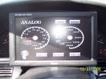
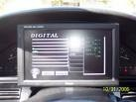

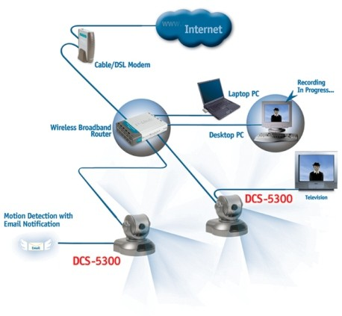
a. Komputer analog
Komputer analog digunakan untuk mengolah data kualitatif yang berdasarkan input dari keadaan lingkungan yang nyata, bekerja secara kontinu dan parallel.
Soal 2
Sebutkan penggolongan komputer berdasarkan data yang diolah!
Sebutkan
penggolongan komputer berdasarkan ukuran dan kecepatan!
Gambar 1.20
Komputer Analog
Gambar 1.21
Komputer Digital
Sumber : images.altavista.com
b. Komputer digital
Komputer digital digunakan untuk mengolah data kuantitatif, yaitu angka, huruf, kombinasi huruf dan angka, serta karakter- karakter khusus berdasarkan input dari pulsa elektronik.
c. Komputer hibrid
Komputer hibrid merupakan kombinasi antara komputer analog dan digital.
D
Media Jaringan Informasi
Pada subbab ini kita akan mempelajari tentang media jaringan informasi. Saat ini media jaringan di bagi menjadi dua jenis media, yaitu media kabel dan media nirkabel atau tanpa kabel.
Media kabel
Media kabel mempunyai keunggulan yaitu kondisi jaringan yang dibangun lebih andal dan kapasitas kabel yang mendukung lebih besar.
Media komunikasi kabel antara lain sebagai berikut :
a. Kabel Twisted Pair
Ø Banyak dikenal sebagai kabel jaringan.
Gambar 1.22
Jaringan Internet
Sumber : wikipedia.com

Slide 16
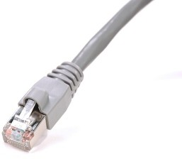
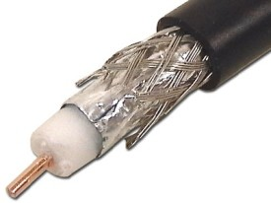
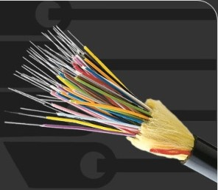
Harganya relatif lebih murah.
Digunakan untuk jarak-jarak yang tidak terlalu jauh.
Mudah terpengaruh oleh gangguan.
Kecepatan data yang dapat didukung terbatas, 10-16 Mbps.
b. Kabel Coaxial
Umumnya digunakan pada televisi.
Digunakan untuk jarak yang relatif lebih jauh.
Kecepatan data lebih tinggi, 30 Mbps.
Harga relatif tidak mahal.
Ukuran lebih besar dari Twisted Pair.
c. Kabel Fiber Optic
Harga relatif masih mahal.
Digunakan untuk jarak yang jauh. Ø Kecepatan data tinggi, 100 Mbps. Ø Ukurannya relatif kecil.
Sulit dipengaruhi gangguan.
Instalasi relatif sulit.
Gambar 1.23
Kabel Twisted
Sumber : electric-part.com
Gambar 1.24
Kabel Coaxial
Sumber : electric-part.com
Gambar 1.25
Kabel Fiber Optik
Sumber : electric-part.com
2. Media Tanpa Kabel (Nirkabel)
Komunikasi menggunakan media tanpa kabel dapat melalui media ruang hampa udara dalam area yang luas. Bentuk komunikasi data menggunakan media tanpa kabel misalnya pemancaran sinyal elektromagnetik oleh satelit luar angkasa, penggunaan handphone untuk mengirim sinyal elektromagnetik, dan penggunaan bluetooth untuk transfer data. Media komunikasi tanpa kabel antara lain sebagai berikut.
a. Gelombang mikro (microwave)
Merupakan gelombang elektromagnetik yang menggunakan frekuensi tinggi.
Jarak transmisinya terbatas antara 20-30 km.
Kecepatan hingga 50 Mbps.
Digunakan pada radar.

Slide 17
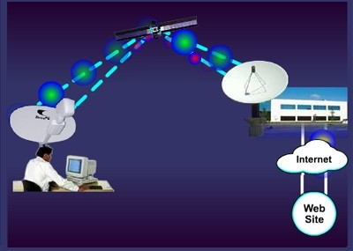

b. Gelombang Radio
Gelombang radio adalah satu bentuk dari radiasi elektromagnetik, dan terbentuk ketika objek bermuatan listrik dimodulasi (dinaikkan frekuensinya) pada frekuensi yang terdapat dalam frekuensi gelombang radio (RF) dalam suatu spektrum elektromagnetik.
Ø Frekuensi berkisar antara 3
ØKhz sampai dengan 3 Ghz.
ØDapat digunakan untuk mengirim data maupun suara melalui udara.
ØDigunakan dalam komunikasi hand phone.
c. Inframerah
Digunakan untuk komunikasi jarak dekat.
ØKecepatan mencapai 4 Mbps.
ØDigunakan pada remote control televisi.
ØUntuk menghubungkan mouse tanpa kabel ke Komputer.
d. Bluetooth
ØDigunakan pada perangkat handphone untuk pertukaran data.
ØJuga digunakan untuk membentuk jaringan komputer.
ØPrinsip kerjanya berdasarkan jaringan komputer.
e. Satelit
ØDigunakan untuk komunikasi jarak jauh.
ØDigunakan pada siaran televisi dan akses mesin ATM.
Gambar 1.26
Satelit
Sumber : satellite-net.com
Diskusi 5
Dari beberapa contoh media jaringan informasi yang telah diterangkan, media apa saja yang pernah kamu gunakan? Diskusikan cara penggunaan media tersebut, kemudian prentasikan di depan kelas mu.

Slide 18

RANGKUMAN
Teknologi komunikasi dan informasi merupakan cara untuk mempermudah orang untuk berkomunikasi dengan sesamanya.
Dalam teknologi informasi dan komunikasi terdapat dua aspek yaitu teknologi informasi dan teknologi komunikasi.
Peralatan teknologi informasi merupakan peralatan yang digunakan untuk
menyampaikan informasi, contohnya komputer, faximili, radio, televisi, LCD (Liquid Crystal Display) Proyektor, internet dan masih banyak lagi.
Peralatan teknologi komunikasi merupakan peralatan yang digunakan
untuk melakukan interaksi langsung dengan sesamanya, contohnya telegraf, satelit, modem, telepon, handphone dan masih banyak lagi.
Komputer digolongkan berdasarkan kemampuan mengolah data beserta bentuk fisik dan berdasarkan jenis data yang diolah.
Penggolongan komputer berdasarkan kemampuan pengolahan data dan
bentuk fisiknya, dibagi menjadi beberapa jenis seperti Minicomputer, Mainframe, Personal Computer atau Microcomputer dan Komputer Portable.
Penggolongan komputer berdasarkan jenis data yang diolah dapat dibagi menjadi tiga yaitu komputer analog, komputer digital dan komputer hibrid.
Pada media jaringan informasi terdapat dua jenis media jaringan, yaitu
media kabel dan media tanpa kabel atau sering disebut juga sebagai Nirkabel.
Media kabel mempunyai keunggulan yaitu kondisi jaringan yang dibangun lebih andal dan kapasitas kabel yang mendukung lebih besar.
Ada beberapa jenis media kabel, yaitu Kabel Twisted Pair, Kabel Coaxial
dan Kabel Fiber Optic.
Media tanpa kabel dapat melalui media ruang hampa udara dalam area yang luas.
Contoh dari media tanpa kabel ini, yaitu Gelombang mikro (microwave), Gelombang Radio, Inframerah, Bluetooth dan Satelit.

Slide 19


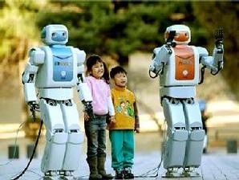
Sekilas Info
ASIMO, si ROBOT HONDA
Popularitas Asimo, robot buatan Honda Motor, Jepang yang dapat berjalan dengan 2 kaki dan melakukan aksi layaknya manusia mulai tersaingi. Para pembuat robot humanoid di Korsel juga telah menciptakan robot yang juga memiliki kemampuan seperti Asimo.
Robot yang diberi nama Mahru dan Hubo berjalan dengan 2 kaki. Keduanya mendemonstrasikan kemampuannya untuk berdansa saat diperkenalkan kepalanya dapat bergerak bebas bahkan saat berjalan.
Tidak seperti Asimo yang tanpa wajah, Mahru bahkan memiliki wajah yang ekspresif. Ia dapat menggerakkan bibirnya, alis mata, dan bola matanya. Tubuhnya juga dapat mengelurkan dua jenis wangi-wangian berbeda tergantung ekspresi emosi yang dipertontonkannya.
Mahru yang dapat berdansa dan berjalan dengan kakinya dikembangkan sebagai robot humanoid yang dapat bekerja sama dengan manusia," ujar You Bum-Jae, ketua tim periset yang didanai Korea Institute of Science and Technology dalam pernyataannya. Robot tersebut diklaim sebagai robot humanoid pertama yang memiliki kecerdasan buatan berbasis jaringan.
Robot tersebut telah diprogram untuk mengikuti gerakan manusia dengan sistem sensor gerak yang sudah canggih. Selain itu, robot juga sudah dilengkapi kemampuan menghindari penghalang yang ditemuinya saat berjalan. Ia yakin cepat atau lambat robot akan dijual komersial sebagai pembantu pekerjaan manusia sehari-hari.
Mahru dan Hubo sudah dikembangkan sejak tahun 2005 dan mengalami perbaikan dari tahun ke tahun dengan keluarnya beberapa versi. Mahru bahkan punya pasangan yang bernama Ahra untuk merepresentasikan jenis kelamin berbeda.
Sumber : kompas.com
Sumber : detikinet.com

Slide 20
Soal Evaluasi Bab 1
A. Pengecekan Konsep
Pilihlah salah satu jawaban yang paling benar.
1 Di bawah ini yang termasuk kelompok peralatan teknologi informasi adalah...
Komputer
Telegraf
Satelit
Modem
6 Alat ini biasanya digunakan untuk mengirim pesan menggunakan kode morse...
Telepon
Komputer
Telegraf
Satelit
2
Di bawah ini yang termasuk dalam peralatan teknologi komunikasi adalah...
Komputer
Faximili
Televisi
Telepon
7
Berikut ini yang termasuk media tanpa kabel adalah...
Fiber Optic
Inframerah
Twisted Pair
Coaxial
3 Komputer yang berukuran sangat besar biasanya disebut dengan...
Mainframe
Minicomputer
Personal Computer (PC)
Komputer Analog
8 Contoh penggolongan komputer berdasarkan jenis data yang diolah adalah...
Komputer Digital
Mainframe
Minicomputer
Makrocomputer
4
Komputer yang merupakan kombinasi antara komputer digital dan analog adalah...
Komputer Protable
Komputer Hibrid
Makrocomputer
Minicomputer
9
Gelombang elektromagnetik yang menggunakan frekuensi tinggi adalah...
Gelombang Mikro
Gelombang Radio
Inframerah
Bluetooth
5 Dibawah ini yang termasuk media kabel adalah...
Inframerah
Gelombang radio
Bluetooth
Fiber Optic
10 Komputer yang digunakan untuk mengolah data kualitatif yang berdasarkan input dari keadaan lingkungan yang nyata adalah...
Komputer Hibrid
Komputer Portable
Komputer Analog
Komputer Digital

Slide 21
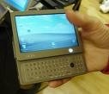

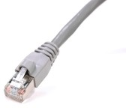
B. Penerapan Konsep dan Komunikasi
Jawablah pertanyaan dibawah ini!
Apa yang dimaksud dengan teknologi komunikasi?
Jelaskan hubungan antara teknologi komunikasi dan informasi!
Jelaskan apa yang dimaksud dengan komputer analog!
Apa perbedaan antara komputer hibrid dan komputer digital?
Sebutkan jenis peralatan yang termasuk ke dalam teknologi informasi!
Bagaimanakah cara menggunakan mesin faksimili?
Sebutkan beberapa jenis peralatan yang termasuk ke dalam teknologi komunikasi!
Bagaimanakan cara telegraf bekerja?
Sebutkan dua jenis media jaringan informasi!
Jelaskan bagaimana cara satelit mengirim data ke bumi!
C. Aktifitas Siswa
Hubungkanlah nama dan gambar yang sesuai menggunakan garis lurus!
1. Komputer Analog
A.
2. Komputer Digital
B.
3. Kabel Twisted Pair
C.
4. Kabel Fiber Optic
D.
5. Minicomputer
E.

